Slide 1

Vortrag des FSR Maschinenbau zur ESE*
*Erstsemestereinführung

Slide 2

Inhalt Vortrag
Überblick über die HTW
Informationen zum FSR
Kennlernspiel
Hinweise und Kontakt des FSR´s
Programm Montag + Dienstag
Abkürzungsverzeichnis
Quellen
Dieser Vortrag ist Online Verfügbar

Slide 3
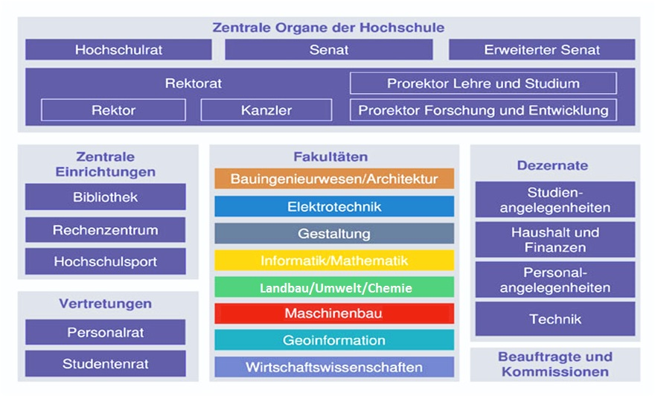
Organigramm
HTW Dresden

Slide 4
Fakultät Maschinenbau
Ansprechpartner
Dekan
  Prof. Dr.-Ing. habil. Winfried Heller
Studiendekan
  Prof. Dr.-Ing. Gunther Naumann
Fakultätsrat
  Studienkommission
  Prüfungsausschüsse
Fachschaftsrat Maschinenbau

Slide 5
Der Fachschaftsrat?
Was ist denn das?
Studentisches Gremium
Mitglieder
  10 stimmberechtigte Mitglieder die gewählt werden
  Beliebig viele Beratende
  In den StuRa Entsendete
Aufgaben
  Vertretung der Studentenschaft der Fakultät Maschinenbau
  Beratung und Hilfe für Studenten
  Kultur- und Bildungsauftrag

Slide 6
Der Fachschaftsrat?
Mitgliedschaft
Kontakt zu Professoren, Betrieben und höheren Semestern
Mitgestaltung der Hochschule
Höhere Stipendien-Chancen
Verbesserung von Softskills
Kontakt zu anderen Studiengängen
Gremiensemester
  Vorträge Prüfungsrecht und Rechte eines Studenten

Slide 7
Wer kann mitmachen?
Jeder Student, jede Studentin der Fakultät Maschinenbau der ...
... Motivation und gute Laune mitbringt.
... sich für die Bedürfnisse seiner Kommilitonen einsetzen möchte.
... seine Softskills verbessern will.
... Lust hat tolle Partys zu organisieren.
  ... etwas verändern möchte!!

Slide 8

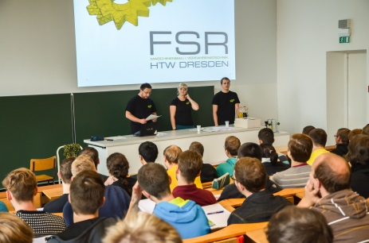
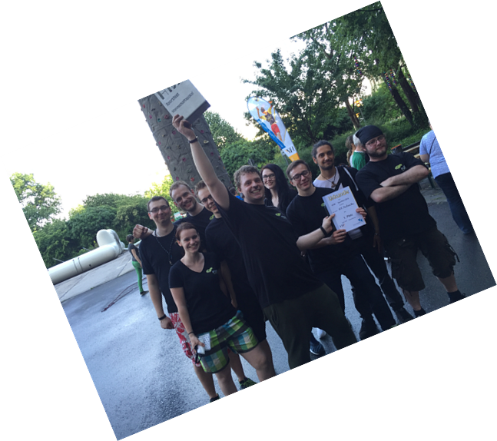
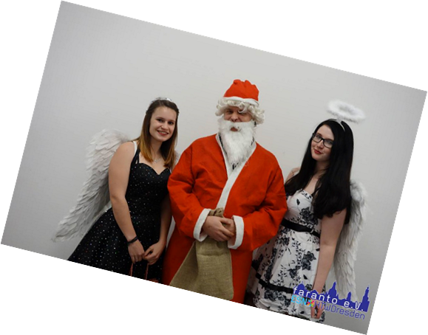
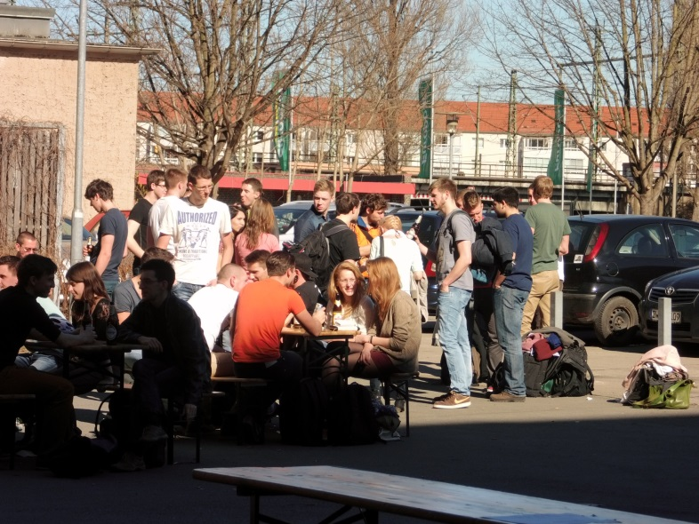
Aktivitäten 16/17
Exkursion: u. a. AUMA, Heizkraftwerk
Weihnachtsfeier
Semesterangrillen
Dies Academicus
Aktive Teilnahme an der Hochschulpolitik
Hochschulfest

Slide 9
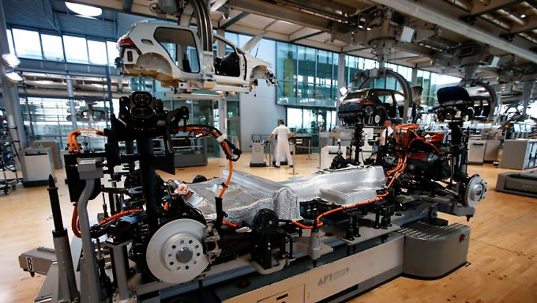
Wie geht es weiter?
Neue Exkursionen
  Gläserne Manufaktur
Neue Veranstaltungen
  Grillen zum Semesterstart
  Weihnachtsfeier
Wahlen Ende November

Slide 10



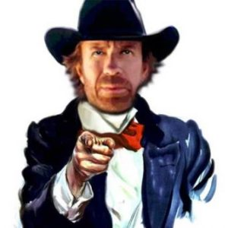
Wir brauchen neue Mitglieder, weil …
… alte Leute (z.B: Martin, Toni) in Rente gehen oder zumindest die Hochschule verlassen.
… das erarbeitete Wissen an die nächste Generation weitergeben werden sollte.
… zur Zeit jeder Fachkräfte sucht.
… viele unserer aktuellen „Fachkräfte“ dieses Semester im Praktikum sind.
Deswegen: Kommt vorbei und macht mit!

Slide 11
Studienordnung
Prüfungsordnung
Studienordnung
Prüfungsordnung
Gilt für die Fakultät Maschinenbau
Regelt Aufbau des Studiums
Studieninhalte
Regelt Kriterien für Modulbeschreibung
Eine Prüfungsordnung
Beschreibt Art, Fristen, Benotung jeder Prüfungsleistung
Allerdings Unterschiede von Studiengang zu Studiengang
Besonders Wichtig: §6, §9 - §12, §15, §17 - §19

Slide 12
Hochschulpolitik
Studienkommission
  Arbeitet unter anderem an neuen Studien- und Prüfungsordnungen
Fakultätsrat
  Von Mitgliedern besetzt, um bei Personalentscheidungen oder dem QM mitzuwirken
Prüfungsausschuss
  Von uns nicht begleitet

Slide 13
Hilfreiche Hinweise
Sprechzeiten des FSR
Rundmails vom FSR
Prüfungshinweise
Vorlesungspläne
Prüfungspläne QIS
HTW Dresden App
Opal
Passwort Individuell-HIS QIS
Passwort-Änderung (Ort, usw) → Vortrag Datennutzung

Slide 14
Mensa = E-Meal
Elektronisches Zahlungsmittel für Mensen und Kantinen
Mensa Reichenbachstraße
  Nach der Hochschulrallye E-Meal erwerben (5€ Pfand) und mensen
Café in der HTW
Alle Mensen Nähe TU
  Zeltschlösschen, Alte Mensa, usw.

Slide 15
Wo findet Ihr uns?
Website: www.fsr-mv-htw.de
E-Mail: fsr_mbau@htw-dresden.de
            info@fsr-mv-htw.de
Raum: A004
Facebook: FSR Maschinenbau HTW Dresden
Nächstes FSR Treffen (Sitzung)
Di, 10.10.2017 18:30 Uhr

Slide 16
Ablauf Montag
Zeit | Raum | Bezeichnung | Hinweis
1000 | Z 254 | Vortrag FSR M | Zuhören und Mitlachen
1100 | Z 254 | Vortrag Prüfungsrecht | Zuhören und Mitschreiben
1200 | Z 254 | Vortrag STURA | Zuhören
1300 | Nicht Z 254 aber Z 254 ist Treffpunkt | Hochschulrally Mit uns ☺ | Gefahrenquellen: - frische Luft - Bewegung
1400 | Mensa | Mittagessen | Gefahrenquellen: Mensaessen - Besser: frische Wurst vom Grill, dazu Alkohol
1500 | Wo ihr Wollt | Grillen, Trinken, Freizeit, Versuchter Spaß | Gefahrenquellen: - Kontakt mit anderen Studenten

Slide 17
Ablauf Dienstag*
*ja wir wissen, dass es ein Feiertag ist
Zeit | Raum | Bezeichnung | Hinweis
1050 | Hinter dem Z-Gebäude | Frühes Mittag? | Am Arsch FSR M empfiehlt: Frühschoppen
1130 | Z 107 | Vortrag Datenzugänge | Interessant
1210 | Z 107 | Vortag Hochschulsport | Wer möchte
1250 | Z 107 | Vortrag Faranto/ Studieren im Ausland | Toni empfiehlt Teilnahme
1330 | Z107 | Vortrag Rechte von Studenten | WICHTIG!!!
1410 | Z107 | Vortrag Semesterticket + Beitrag | Wofür bezahle ich eigentlich

Slide 18
Ablauf Dienstag* Abend
*ja wir wissen, dass es ein Feiertag ist
Zeit | Raum | Bezeichnung | Hinweis
1500 | Hinter dem Z-Gebäude | Grillen, Trinken, Freizeit, Versuchter Spaß | Gefahrenquellen - Kontakt mit anderen Studenten
1900 | Hinter dem Z- Gebäude | Studentenclub - Tour | VON, MIT und FÜR Studenten Teilnahme absolute Pflicht ☺ Genauer Ablauf folgt

Slide 19
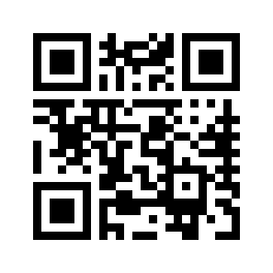
Fragen? ? ? ?

Slide 20
Abkürzungsverzeichnis
ESE -> Erstsemestereinführung
FSR -> Fachschaftsrat
FSR M -> Fachschaftrat Maschinenbau
HTW -> Hochschule für Wirtschaft und Technik

Slide 21
Quellen
https://wiki.stura.htw-dresden.de/index.php/Hauptseite
https://www.htw-dresden.de/studium/studierende/ordnungen-satzungen/fakultaet-maschinenbau.html
https://www.revosax.sachsen.de/vorschrift/10562-Saechsisches-Hochschulfreiheitsgesetz

